Slide 1

Execução do Projeto
Prestadora de Serviços

Slide 2
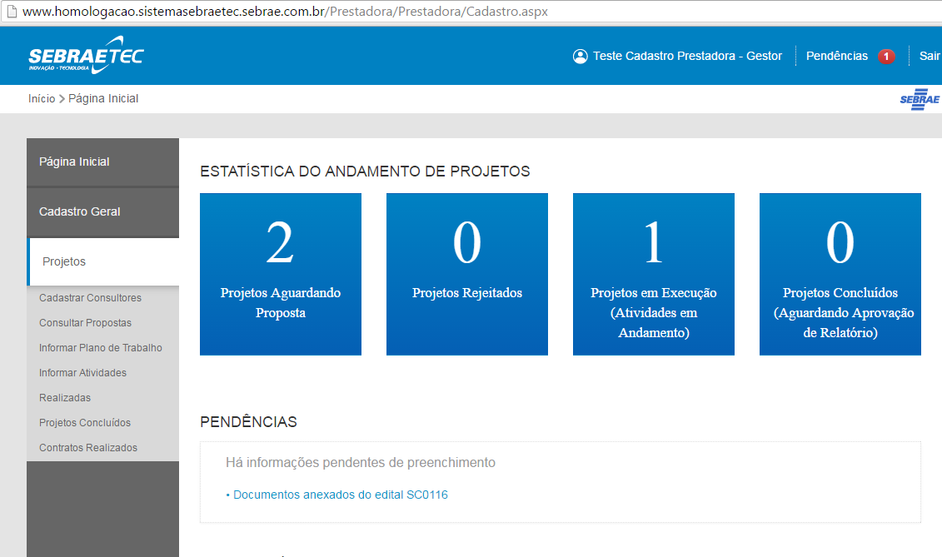
Execução do Projeto
Após a liberação da demanda para execução, a prestadora de serviços deve informar o andamento do projeto no sistema.
Os projetos em execução podem ser consultados pelo menu lateral, em “Informar Atividades Realizadas”, ou pelo dashboard, em “Projetos em Execução”.

Slide 3
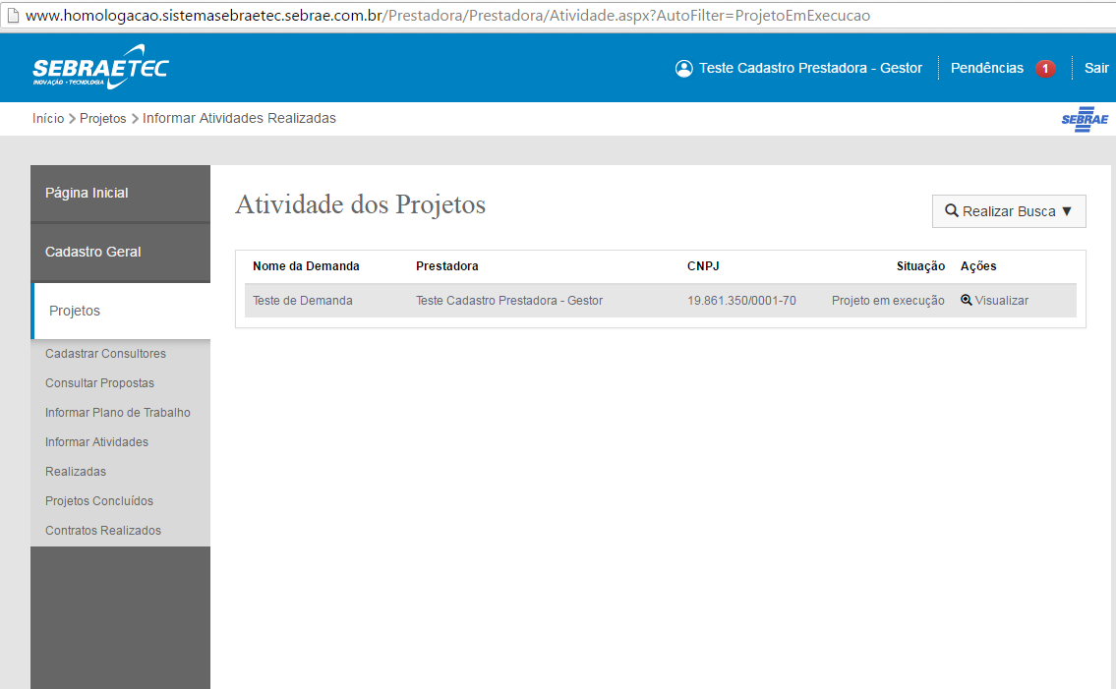
Execução do Projeto
Ao acessar a tela de Atividades dos Projetos, são apresentadas as demandas que estão em execução por parte da prestadora.
Para informar o andamento de uma demanda, clicar no botão Visualizar da demanda desejada.

Slide 4
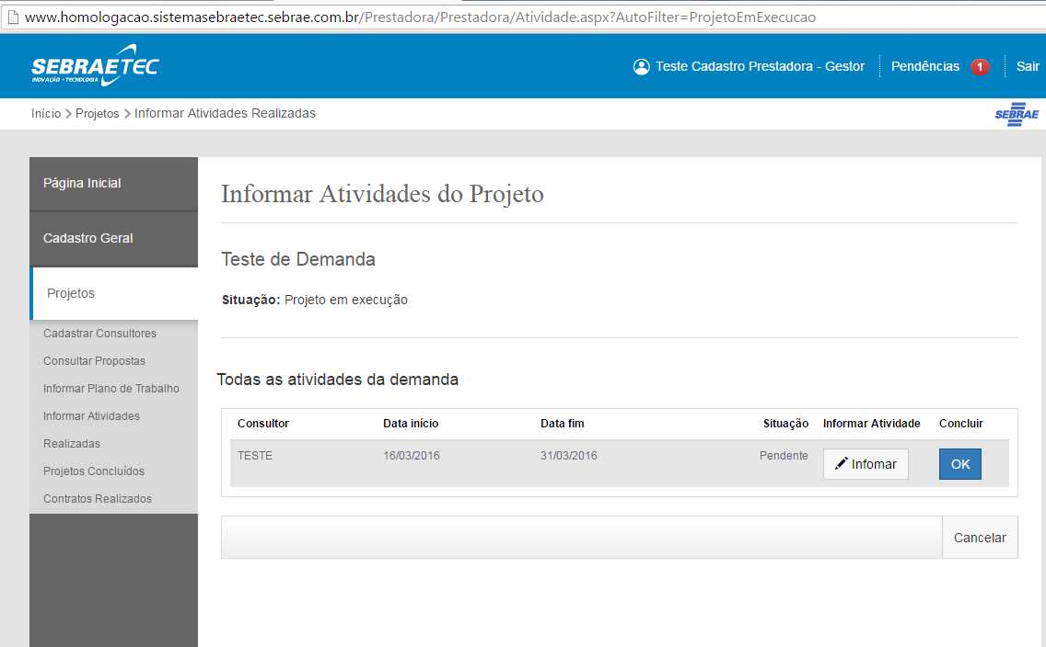
Execução do Projeto
Na tela Informar Atividades do Projeto, existem duas ações: a primeira, de informar atividade, é utilizada para informar o andamento da atividade. Quando ela for finalizada e o andamento estiver cadastrado, deve-se então Concluir a atividade, a segunda ação a ser realizada na tela.

Slide 5
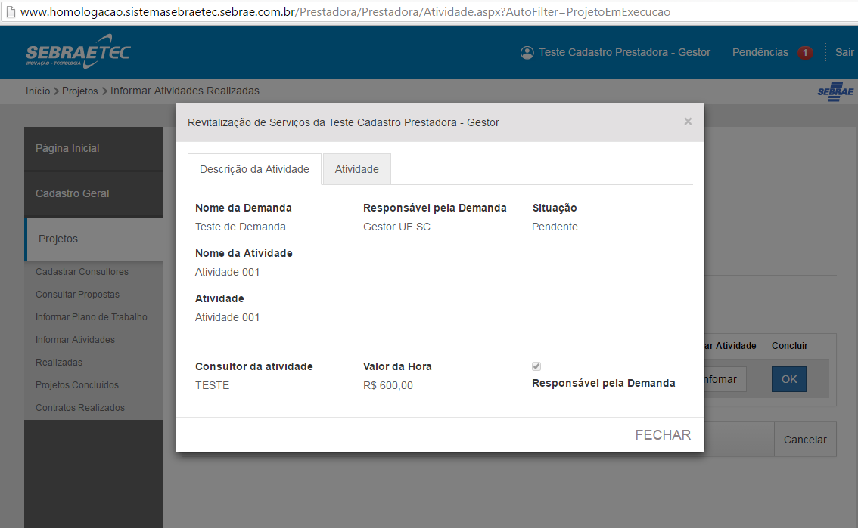
Execução do Projeto
Ao clicar em “Informar Atividade”, o sistema exibe os dados da atividade, que foram cadastrados quando da inserção do plano de trabalho.
Na aba Atividade, será informado o andamento daquela atividade.

Slide 6
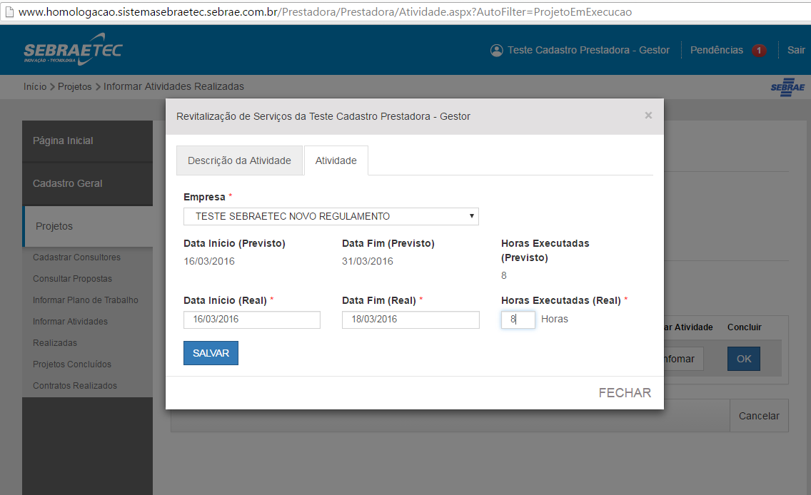
Execução do Projeto
Na aba atividade, devem ser informados: data de início real, data fim real e a quantidade de horas executadas.
Não podem ser informadas datas posteriores à data atual.

Slide 7
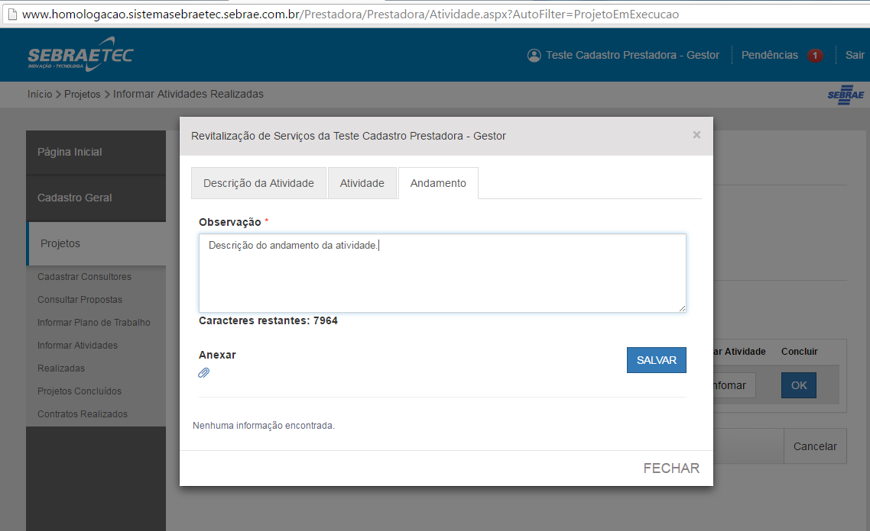
Execução do Projeto
Após informar os dados da aba Atividade, o sistema irá habilitar a aba Andamento, onde pode ser descrito o andamento da atividade e, se desejado, anexado um arquivo.

Slide 8
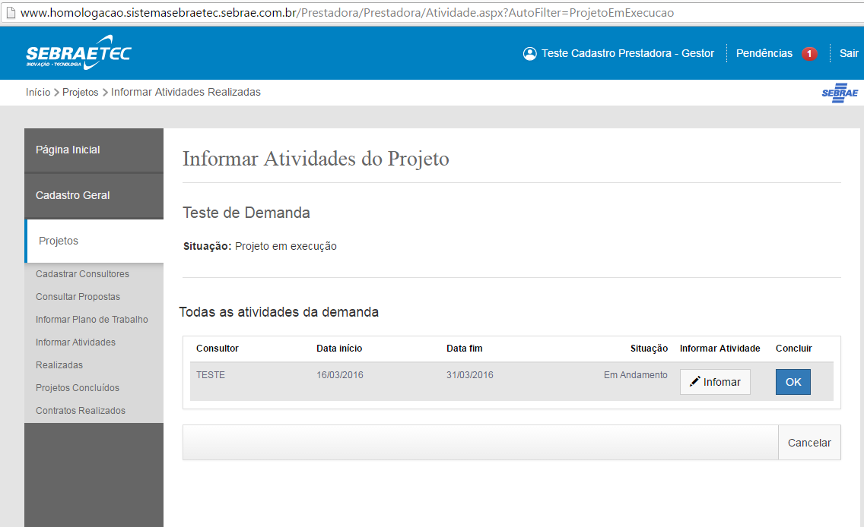
Execução do Projeto
Depois de informar o andamento da atividade, o status dela será alterado para “Em Andamento”. Quando a atividade for finalizada, ela deve ser concluída, clicando em OK.
Quando o plano de trabalho tiver mais de uma atividade, o processo será repetido para todas.
Depois de concluir a última atividade do plano de trabalho, será enviado o relatório final.

Slide 9
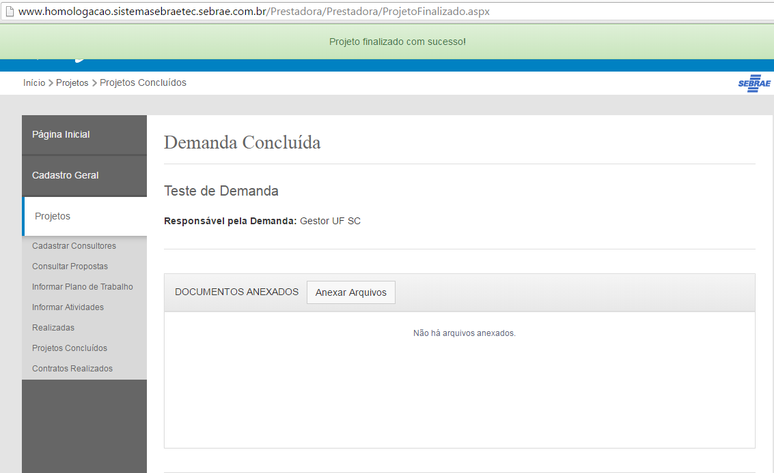
Execução do Projeto
Depois de concluir a última atividade do plano de trabalho, o sistema vai para a tela Demanda Concluída. Ela também pode ser acessada pela opção “Projetos Concluídos” no menu lateral.
Nessa tela, será enviado o relatório final da demanda. A prestadora deve anexar o seu relatório através da opção “Anexar arquivo”.

Slide 10
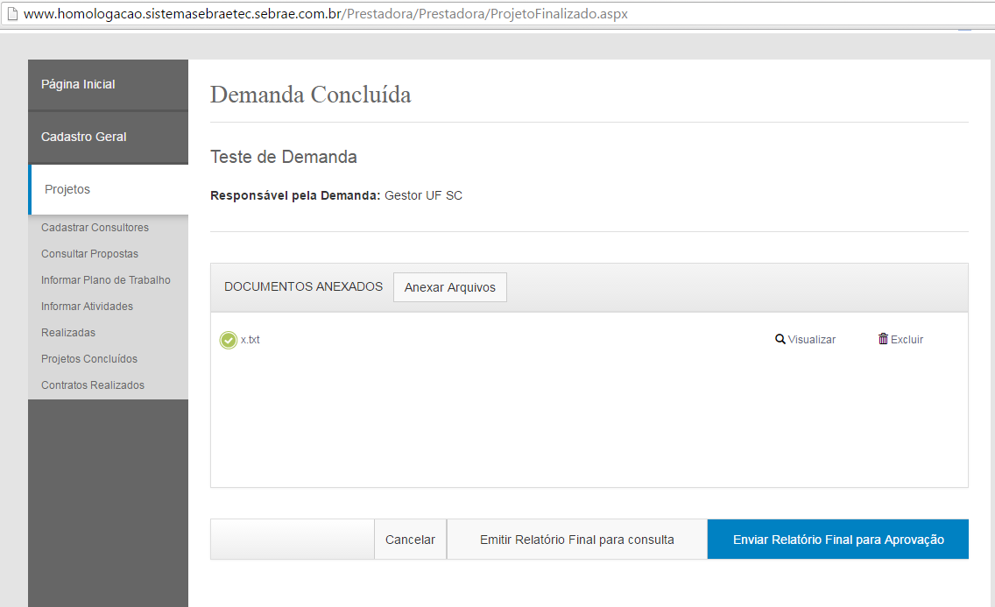
Execução do Projeto
Na opção “Emitir Relatório Final para Consulta”, a prestadora pode emitir um relatório gerado pelo sistema com as informações da demanda.
O relatório que deve ser enviado é da prestadora, informando a finalização da demanda e comprovando a realização da mesma.
Após anexar o arquivo, deve-se enviar o relatório para aprovação.
A demanda só é finalizada após a aprovação do relatório final.

Slide 11
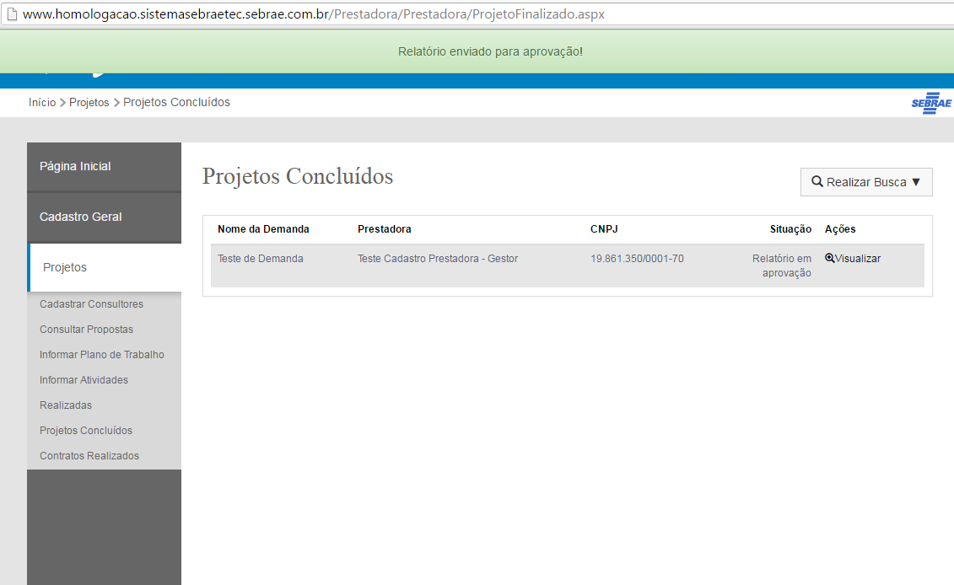
Execução do Projeto
Após enviar o relatório para aprovação, o sistema informa que a ação foi realizada e altera o status da demanda para “Relatório em Aprovação”.
A demanda só é finalizada após a aprovação do relatório. Caso o gestor peça ajustes no relatório, deverá ser realizado o mesmo processo descrito nessa apresentação para reenviar o relatório.

